Slide 1
Universidade de Brasília
Departamento de Engenharia de Produção
Disciplina: Engenharia de Produto
Aula 16 – Projeto Conceitual:
Síntese Funcional
Profa. Andréa Santos
Fonte: Capítulo 7 -Rozenfeld et al (2006)
Capítulo 6 – Back et al (2008)
Capítulo 7 – Baxter (2003)

Slide 2
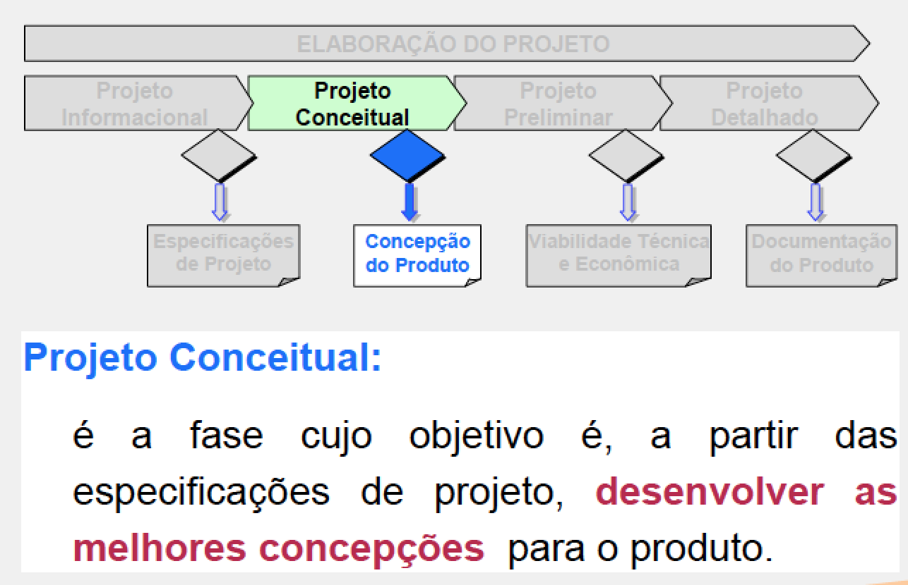
PROJETO CONCEITUAL

Slide 3
PROJETO CONCEITUAL
Métodos de criatividade
  Modelagem Funcional /Sintese Funcional /FAST
  Matriz Morfológica
  Biomimética
  Engenharia Reversa
  TRIZ

Slide 4
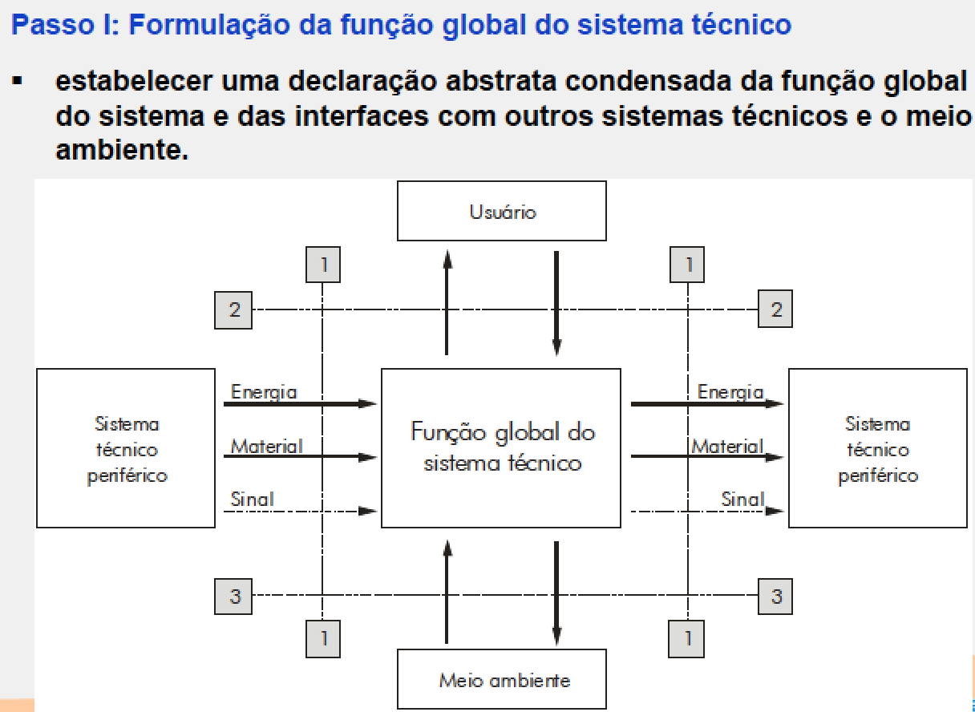
MODELAGEM FUNCIONAL

Slide 5
Representação da Função total e seu desdobramento
Funções de menor complexidade

Slide 6
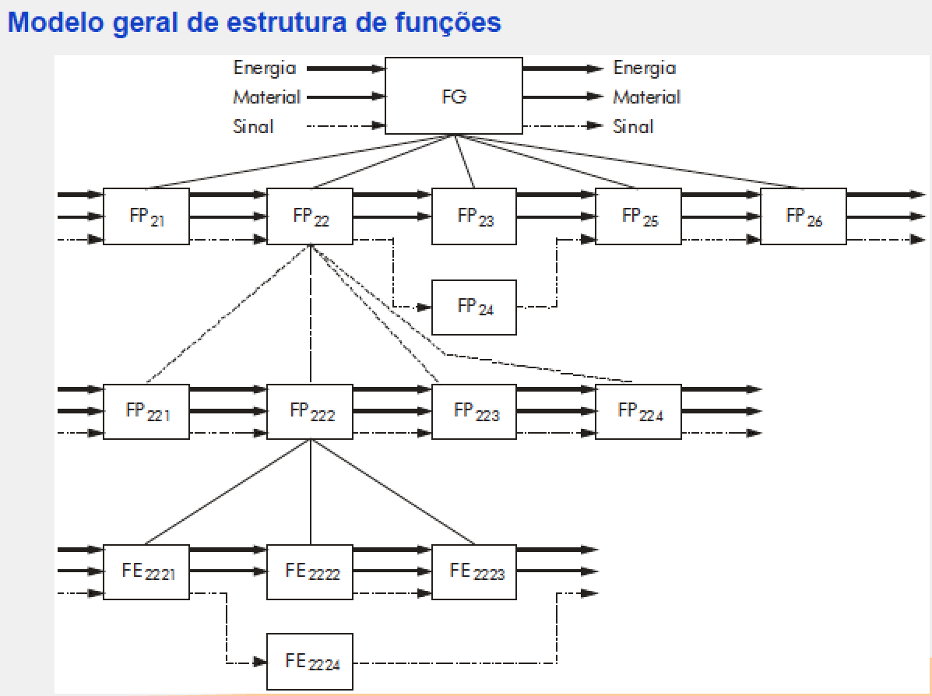

Slide 7
MODELAGEM FUNCIONAL /FAST
COMO
POR QUÊ?
Outras Funções
FUNÇÃO GLOBAL
Função Secundária
Função Secundária
Função Secundária
Função
Assumida

Slide 8
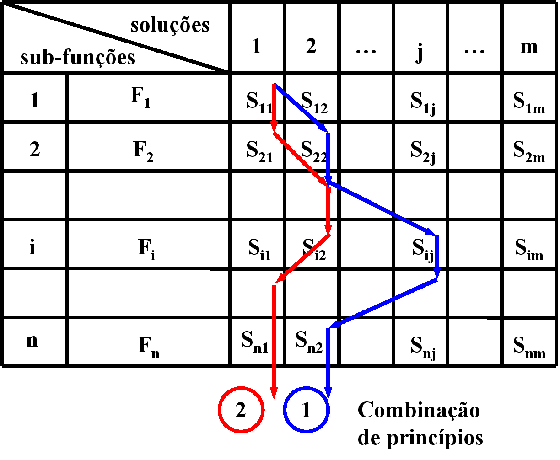
Métodos p/ CombINAÇÃO PRINCIPIOS de Soluções
MATRIZ MORFOLÓGICA

Slide 9
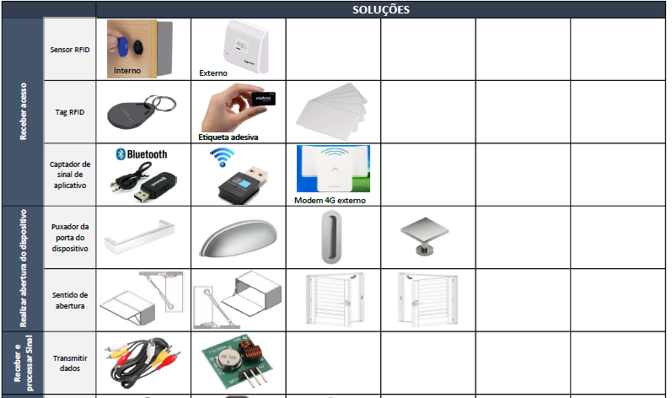
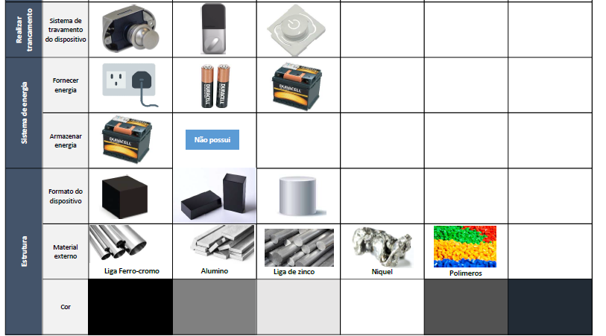

Slide 10

Análise de Sistemas Naturais
BIOMIMÉTICA

Slide 11
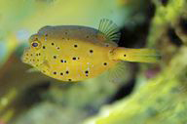

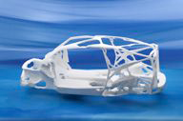
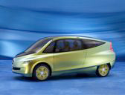
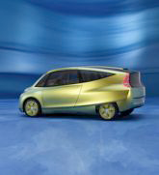
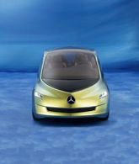
Bionic Car – Mercedes-Benz
Notes:
-Mercedes-Benz apresenta o veículo conceito Bionic Car, com formas inspiradas em um peixe.
-Apresentado durante o Simpósio de Inovação da DaimlerChrysler em 2005.
-Buscou-se na natureza algo que não apenas se aproximasse à idéia de um carro aerodinâmico, seguro, confortável e ambientalmente compatível em termos de detalhes, mas como um conjunto formal e estrutural.
-O Peixe-Cofre.
-Este peixe tropical tem marcantes linhas fluidas.
-Carro compacto funcional com um comprimento de 4,24 metros e espaço para quatro
ocupantes, mais bagagem.
-Cd de apenas 0,19 -> este veículo conceito está entre os mais eficientes em sua categoria de tamanho.
-O Peixe-Cofre também é um exemplo primordial de rigidez e peso leve.
-Carcaça hexagonal, com numerosas placas ósseas que proporcionam máxima resistência com um mínimo de peso e, efetivamente, protegem o animal de ferimentos.

Slide 12
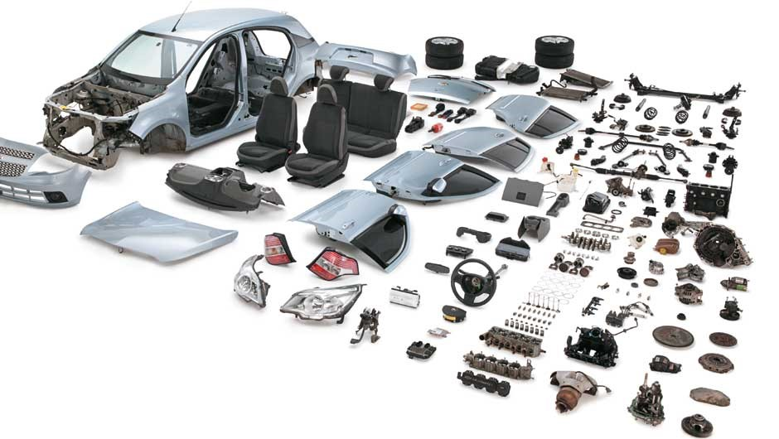
ENGENHARIA REVERSA

Slide 13
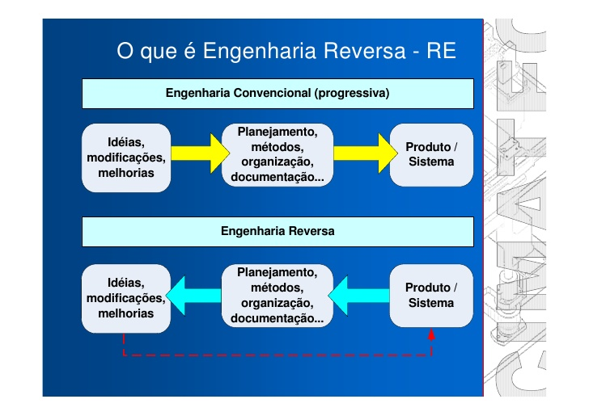

Slide 14

TRIZ – ANÁLISE INVENTIVA DE PROBLEMAS

Slide 15
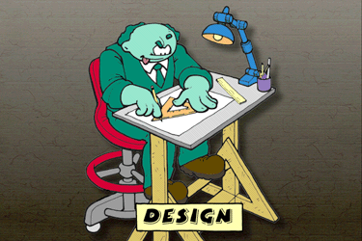
TRIZ
TIPS
Teoria da Solução Inventiva de Problemas

Slide 16
R O T E I R O
1. Introdução
2. TRIZ: Teoria da Solução Inventiva de Problemas
3. Ferramentas adicionais da TIPS
4. A relação entre a TIPS e o QFD
5. O Emprego da TIPS no Processo de Projeto
6. Exemplo de Aplicação da TIPS
7. Considerações Finais

Slide 17
Dois grupos de problemas:
  Com soluções conhecidas SOLUÇÃO PADRÃO
  Com soluções desconhecidas SOLUÇÃO INVENTIVA
S O L U Ç Õ E S P A D R Ã O
Problema padrão
Solução padrão
a.x² + b.x + c = 0
(1/2.a).(-b±(b²-4.ªc))^{1/2}
Meu problema
Minha solução
x² - 3 x + 4 - 0
x = - 4; 1
PROBLEMA TRADICIONAL INÉRCIA PSICOLÓGICA

Slide 18
P R O B L E M A S I N V E N T I V O S
Problemas com soluções fora do campo de conhecimento;
Problemas com soluções desconhecidas;
Problemas que contém requisitos contraditórios.
Problema Inventivo - Aquele no qual a sua solução faz gerar outro problema.
Por exemplo, o aumento da resistência de um prato faz aumentar o seu peso.
  Solução “não ideal” do problema requer um “trade-off” entre os parâmetros de projeto.
  Solução “ideal’ do problema não requer um “trade-off” entre os parâmetros de projeto.

Slide 19
Variante
Variante
Variante
Concepção n
Variante
Concepção n
Concepção n
Vetor inércia psicológica
Concepção n
Solução do Problema
Problema
A busca por uma solução em campos de conhecimento distintos difícil e complexa, devido a chamada “INÉRCIA PSICOLÓGICA” das pessoas que, fazem confiar na própria experiência e não pensar fora da sua especialidade.
“VENCER”
INÉRCIA PSICOLÓGICA
Teoria da Solução de Problemas Inventivos

Slide 20
A H I S T Ó R I A D A T E O R I A
Solução do Problema
Genrich S. Altschuler
(1946)
Teoria da Solução de Problemas Inventivos
Ser sistemática;
Ser um guia;
Apresentar repetibilidade, confiabilidade e não depender de ferramentas psicológicas;
Permitir o acesso ao campo de conhecimento inventivo;
Permitir adicionar ao corpo de conhecimento inventivo;
Ser familiar bastante para os inventores.
Para desenvolver a Teoria da Solução de Problemas Inventivos, Alschuller pesquisou mais de 1.500.000 patentes, das quais, a maioria mostrou-se pouco inventiva, apresentando apenas resultados de melhoria.

Slide 21
T E O R I A D A S O L U Ç Ã O D E P R O B L E M A S I N V E N T I V O S
LEI DA IDEALIDADE DO PRODUTO: Segundo a TIPS, o projeto do produto é visto como sendo um processo de busca de uma solução ideal, para um dado problema.
IDEALIDADE = Σ Efeitos Benéficos ao Produto
Σ Efeitos Prejudiciais ao Produto
Efeito → Desempenho do Sistema
Processo de Projeto
Otimização de Requisitos de Projeto
Teoria da Solução de Problemas Inventivos
Busca pelo Estado Ideal
Contradição de Requisitos de Projeto
Evolução do Produto

Slide 22
T E O R I A D A S O L U Ç Ã O D E P R O B L E M A S I N V E N T I V O S
A ABORDAGEM DA TEORIA DA SOLUÇÃO DE PROBLEMAS INVENTIVOS
Solução prévia
do problema
1
1
Solução Análoga
2
2
3
3
Abordagem
da TIPS
4
4
5
5
6
6
7
7
.
.
.
.
.
.
Meu problema
Minha solução
n
n

Slide 23
T E O R I A D A S O L U Ç Ã O D E P R O B L E M A S I N V E N T I V O S
A Teoria da TIPS Passo a Passo
Identificar o Problema de Projeto
Formular o Problema sob a Abordagem da TIPS
Determinar os Parâmetros de Engenharia
Buscar uma Solução Análoga (Princípio Inventivo)
Adaptar a Solução Análoga ao Projeto em Questão

Slide 24
T E O R I A D A S O L U Ç Ã O D E P R O B L E M A S I N V E N T I V O S
Passo 1: Identificar o Problema de Projeto
Buscar o entendimento do problema de projeto;
Identificar as funções principais do produto;
Identificar o ambiente operacional do produto;
Identificar os requisitos de projeto do produto;
Estabelecer o resultado ideal a ser alcançado com o projeto.
Identificar os efeitos indesejáveis
Exemplo: Projeto de uma lata de refrigerante
Ambiente operacional: O espaço destinado a armazenar as latas;
Função principal: Conter bebida;
Requisitos de projeto: Espessura da parede da lata;
Resistência ao empilhamento da lata, expressa pela carga
máxima suportadas por uma lata devido ao empilhamento;
Efeito indesejável: Custo de material e custo de produção elevado;
Espaço destinado ao armazenamento mal aproveitado;
Resultado ideal: Uma lata que pode ser empilhada a uma altura considerável,
sem sofrer danos, a um valor de custo adequado.

Slide 25
T E O R I A D A S O L U Ç Ã O D E P R O B L E M A S I N V E N T I V O S
Passo 2: Formular o Problema sob o foco da TRIZ
Formular / Reformular o problema de problema,
descrevendo-o em termos de contradições de projeto;
Contradição: a melhoria/satisfação de um determinado requisito de projeto, ocasiona problemas com os demais requisitos e/ou faz com que surjam outras dificuldades.
Ferramenta: Telhado da Primeira Matriz do QFD - Matriz de Correlação
Exemplo: Projeto de uma lata de refrigerante
Contradição: A parede da lata deve ser estreita para minimizar o custo de material e, ao mesmo tempo, espessa para suportar o peso do empilhamento. Se, esta contradição for solucionada, obtém-se um produto ideal.
Contradição
entre os
requisitos
Espessura da parede da lata
Resistência ao empilhamento
Metas dos requisitos
-
+

Slide 26
T E O R I A D A S O L U Ç Ã O D E P R O B L E M A S I N V E N T I V O S
Passo 3: Determinar os Parâmetros de Engenharia
Associar os requisitos de projeto aos PARÂMETROS DE
ENGENHARIA da Teoria da Solução de Problemas Inventivos;
Identificar os parâmetros de engenharia a serem satisfeitos;
Identificar os, respectivos, parâmetros de engenharia conflitantes.
Ferramenta: Os 39 Parâmetros de Engenharia da TRIZ
  Altshuller, pesquisando as patentes, observou a existência de 39 parâmetros de engenharia, os quais buscam caracterizar o produto.
Exemplo: Projeto de uma lata de refrigerante
Requisito de projeto: Espessura da parede da lata.
Parâmetro de Engenharia: Comprimento do objeto estático (Qualquer dimensão linear, não necessariamente a maior, é considerado comprimento do objeto estático).
Requisito de projeto: Resistência ao empilhamento da lata.
Parâmetro de Engenharia: Tensão (Força por unidade de área)

Slide 27
Os 39 Parâmetros de Engenharia da TIPS

Slide 28
EXEMPLOS DE PARÂMETROS DE ENGENHARIA DA TRIZ
VOLUME DO OBJETO ESTÁTICO
Medida cúbica do espaço ocupado pelo objeto.
altura
V = c x l x a
altura
V = A_{base} x a
comprimento
largura
Área da base
PRECISÃO DA MEDIDA
A proximidade entre o valor especificado e o valor medido de uma propriedade do sistema. Reduzindo o erro de uma medida tem-se um aumento da precisão do sistema.
Precisão maior

Slide 29
T E O R I A D A S O L U Ç Ã O D E P R O B L E M A S I N V E N T I V O S
Passo 4: Buscar uma Solução Análoga
Altshuller, pesquisando as patentes, observou a existência de
40 Princípios Inventivos, os quais são orientações e sugestões
para obter uma solução inventiva para o problema de projeto.
Para auxiliar a busca pelos princípios inventivos, Altshuller desenvolveu a Matriz de Contradição da TIPS.

Slide 30
Os 40 Princípios Inventivos da TIPS

Slide 31
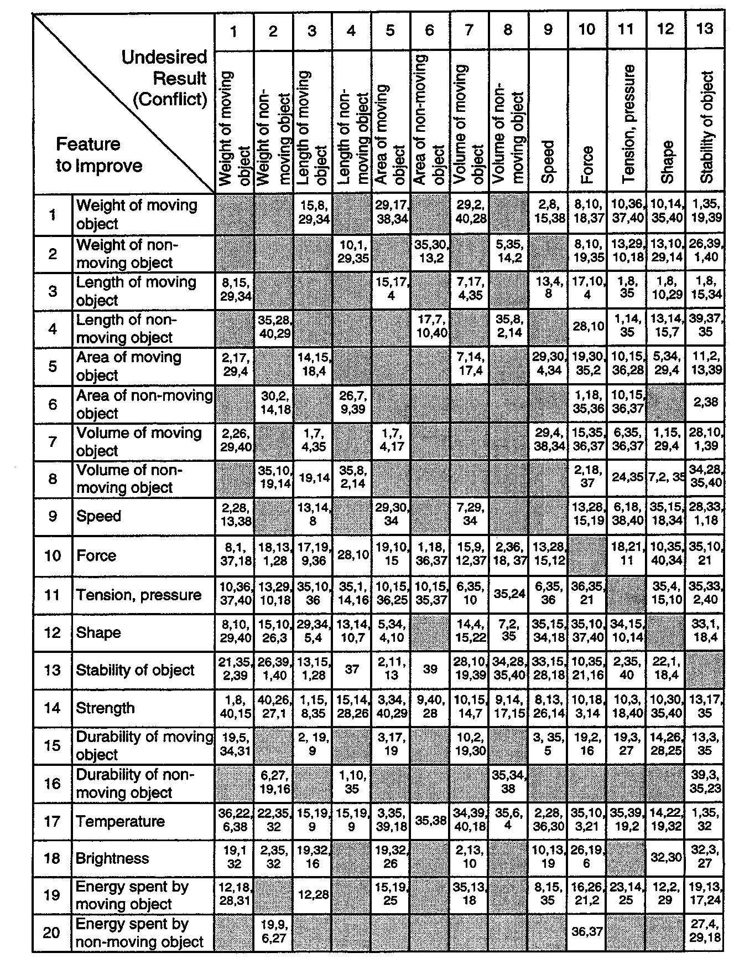
T E O R I A D A S O L U Ç Ã O D E P R O B L E M A S I N V E N T I V O S
Exemplo: Projeto de uma lata
de r e f r i g e r a n t e
Parâmetros de Engenharia
Otimizado: Comprimento do
objeto estático
Conflitante: Tensão
Resultado da Matriz de Contradição
Princípio Inventivo 1: Segmentação
Princípio Inventivo 14: Esferocidade
Princípio Inventivo 35: Transformação de estados físicos e químicos do objeto

Slide 32
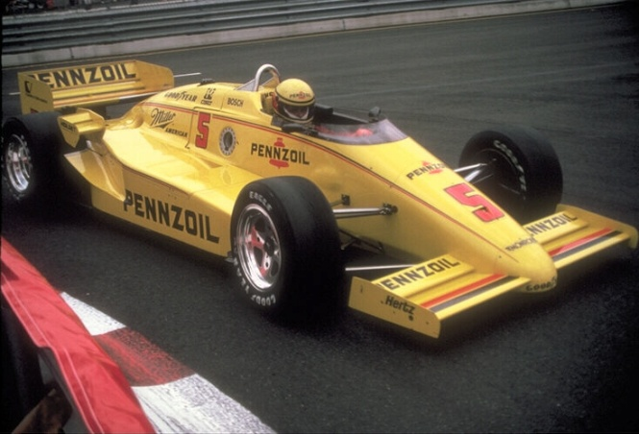
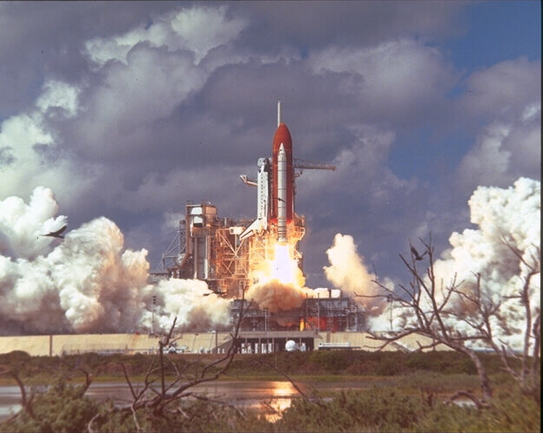
EXEMPLOS DE PRINCÍPIOS INVENTIVOS DA TRIZ
Neutralizar o peso
Unir um objeto a outro objeto que apresenta uma força de levantamento;
Interagir com o ambiente, de modo que desta interação sejam providas forças aerodinâmicas e hidrodinâmicas.
Rejeitando e regenerando partes
Rejeitar ou modificar um componente deste sistema, depois que a função do sistema foi desempenhada ou tornou-se inútil.
Restabelecer, imediatamente, qualquer componente do sistema que está danificado.

Slide 33

T E O R I A D A S O L U Ç Ã O D E P R O B L E M A S I N V E N T I V O S
Passo 5: Adaptar a Solução Análoga ao Projeto
Considerando o resultado da Matriz de Contradição da TIPS, expresso, através dos Princípios Inventivos deve-se adaptá-lo ao problema em questão.
Exemplo: Projeto de uma lata de refrigerante
Princípio Inventivo 1: Segmentação
  Dividida um objeto em partes independentes;
  Faça uma seção no objeto;
  Aumente o grau de segmentação do objeto.
Substituir a parede lisa da lata de refrigerante por uma corrugada. Assim, aumenta-se a resistência da parede e pode-se reduzir a sua espessura.

Slide 34

T E O R I A D A S O L U Ç Ã O D E P R O B L E M A S I N V E N T I V O S
Princípio Inventivo 14: Esferocidade
  Substitua as partes lineares e as superfícies planas por superfícies curvas; substitua as formas cúbicas pelas formas esféricas.
  Use roletes cilíndricos e esféricos;
  Substitua um movimento linear por um movimento giratório;
  utilize o princípio da força centrífuga.
O ângulo perpendicular, na qual a maioria das tampas das latas são soldadas, pode ser substituído por uma superfície curva.-
Princípio Inventivo 35: Transformação dos estados físico e químico do objeto.
  Altere a densidade, o grau de flexibilidade e a temperatura do sistema técnico.

Slide 35
EXEMPLOS DE PRINCÍPIOS INVENTIVOS DA TRIZ
Neutralizar o peso
Unir um objeto a outro objeto que apresenta uma força de levantamento;
Interagir com o ambiente, de modo que desta interação sejam providas forças aerodinâmicas e hidrodinâmicas.
Rejeitando e regenerando partes
Rejeitar ou modificar um componente deste sistema, depois que a função do sistema foi desempenhada ou tornou-se inútil.
Restabelecer, imediatamente, qualquer componente do sistema que está danificado.

Slide 36


T E O R I A D A S O L U Ç Ã O D E P R O B L E M A S I N V E N T I V O S
3. Ferramentas
Adicionais da TIPS
Grupo de Engenharia
do Produto e Processo
Universidade Federal
de Santa Catarina

Slide 37
F E R R A M E N T A S A D I C I O N A I S D A T I P S
ARIZ: Algoritmo para Solução de Problemas Inventivos
Permite identificar soluções de problema sem contradições aparentes.
O algoritmo compreende os seguintes passos:
  Formular o problema de projeto;
  Modelar o problema segundo a TIPS;
  Analisar o problema;
  Solucionar as contradições do modelo; e,
  Formulação da solução ideal do problema.
Análise Funcional (Su-Field Analysis)
Permite identificar e analisar as relações (ações) entre as funções do produto (sistema técnico), com o objetivo de identificar falhas;
O sistema é representado através de um princípio de solução (substance) e uma função que executa uma ação (field).
As funções indesejáveis ou insuficientes podem ser solucionadas.
Ferramenta similar: Método da Síntese Funcional, Método FAST,
Análise do Valor.

Slide 38
F E R R A M E N T A S A D I C I O N A I S D A T I P S
Determinação da Falha Previamente (Anticipatory Failure Determination:
Permite identificar e prevenir a ocorrência de falhas, previamente.
Investiga e sugere um modo de falha e, então, examina as possibilidades de ocorrência da mesma.
Os fatores que contribuem para ocorrência de falhas podem ser minimizados ou eliminados.
Ferramenta similar: FMEA.
Evolução Dirigida do Produto
Altshuller determinou oito padrões de desenvolvimento técnológico de novos produtos.
São padrões que mostram “como” as pessoas pensam, ao invés “do que” as pessoas pensam.
Possível desenvolver, sistematicamente, uma tecnologia futura.

Slide 39
F E R R A M E N T A S A D I C I O N A I S D A T I P S
Estágio 1: Um sistema que ainda não existe, mas importantes condições para o seu desenvolvimento estão sendo determinadas.
Estágio 2: Um sistema é desenvolvido devido a uma invenção de alto-nível, mas o desenvolvimento é lento.
Estágio 3: A sociedade reconhece valor do novo sistema.
Estágio 4: Fim do conceitos do sistema original.
Estágio 5: A próxima geração de sistema é desenvolvida para substituir o sistema original.
Estágio 6. Algum uso limitado de sistema original coexiste com o novo sistema.
Exemplo: O desenvolvimento do avião
Tecnologia Seguindo o Ciclo de Vida do Produto
Idealidade Crescente
Exemplo: O desenvolvimento dos computadores.
Desenvolvimento errôneo de subsistemas
Exemplo: O desenvolvimento das turbinas dos aviões, pois a aerodinâmica restringe o desempenho.
Incremento da dinamismo e da controlabilidade
Exemplo: Transmissão do automóvel - manual, automática e variáveis.

Slide 40
F E R R A M E N T A S A D I C I O N A I S D A T I P S
Incremento da complexidade, seguida pela simplicidade, passando pela integração.
Exemplo: Aparelhos de som - adicionados toca-fitas, equalizador, toca-disco, cd. Atualmente, todos os componentes integrados no Mini System.
Combinação e separação, arranjo, das partes do sistema.
Exemplo: Suspensão dos automóveis - feixe de mola das carruagens - elementos combinados para absorver choque - automática combinação através das suspensões ativas computadorizadas.
Transmissão de macro sistema para microsistema, os quais usando diferentes tipos de energia, apresentam melhor desempenho.
Exemplo: Desenvolvimento de fornos de cozinha, iniciando com os sistemas alimentado por madeira, passando pelo fogão a gás e, atualmente, os fornos microondas.
Envolvimento humano decrescente e a automação crescente
Exemplo: Desenvolvimento do processo de lavação de roupas. Antigamente, asábuas de lavar roupa. Depois, as máquinas com movimentos circulatórios e, finalmente, as automáticas.

Slide 41
T E O R I A D A S O L U Ç Ã O D E P R O B L E M A S I N V E N T I V O S
4. A relação da TIPS
com o QFD
Grupo de Engenharia
do Produto e Processo
Universidade Federal
de Santa Catarina

Slide 42
Fase do Desenvolvimento
Desdobramento do QFD
Benefício do uso do QFD, juntamente, com a Teoria da Solução de Problemas Inventivos
Pesquisa de mercado.
Planejamento do produto
Utilizar a DPE para mostrar como serão os produtos no futuro.
Pesquisa e desenvolvimento
Desdobramento tecnológico
Solucionar problemas de gargalo e contradições de engenharia.
Desdobramento da qualidade
Para eliminar contradições no telhado do QFD e para definir especificações de projeto.
Projeto Funcional
Desdobramento funcional
Usar a ferramenta de desdobramento funcional (Su-Field) e a DPE para verificar novas funções.
Desdobramento da confiabilidade
Usar a TIPS para desenvolver novas concepções utilizando as informações do DPE.
Desdobramento do custo
Usar a TIPS para reduzir o custo sem recorrer as soluções de compromisso.
Manufatura
Desdobramento do equipamento
Eliminar as restrições de projeto devido as limitações de equipamento e manufatura.
Produção
Desdobramento do processo
Eliminar as restrições de projeto devido a limitações de processo e de pessoas.
Operação
Desdobramento da operação
Eliminar as restrições de projeto devido a limitação de operação e manutenção.

Slide 43
T E O R I A D A S O L U Ç Ã O D E P R O B L E M A S I N V E N T I V O S
5. O Emprego da TIPS no Processo de Projeto
Grupo de Engenharia
do Produto e Processo
Universidade Federal
de Santa Catarina

Slide 44
Levantar as necessidades dos clientes
Estabelecer os requisitos de projeto
Relacionar as necessidades com requisitos
Obter as contradições entre os requisitos
Identificar os requisitos a serem otimizados e os conflitantes
Definir as especificações de projeto
Associar os requisitos em contradição aos parâmetros de engenharia da TIPS
Estruturação Funcional do Produto
Geração de Alternativas de Concepção
Identificar o Princípio Inventivo
Seleção da Concepção do Produto
Projeto Preliminar e Projeto Detalhado

Slide 45
Determinar em quais funções do produto podem ser aplicados os princípios inventivos → relacionar os requisitos otimizados com as funções da EF.
Empregar a matriz morfológica, com os Princípios Inventivos da TIPS, para gerar os princípios de solução que, combinados
originam as alternativas de concepção do produto.
Aplicação dos
Princípios Inventivos

Slide 46
EM PREGO DA TIPS COMO FERRAMENTA DE OTIMIZAÇÃO CONCEITUAL
Contradição entre os requisito de projeto.
MATRIZ DE CONTRADIÇÃO DA TIPS
Parâmetro de Engenharia Conflitante
...
Tensão
Princípio Inventivo 1: Segmentação
Princípio Inventivo 14: Esferocidade
Princípio Inventivo 35: Transformação dos estados físicos e químicos de um objeto
Largura da parede
da lata (-)
Capacidade de empilhamento (+)
Outros
Requisitos
Matriz de relacionamento entre
as necessidades dos clientes e
os requisitos de projeto
Comprimento do objeto estático
Parâmetro de Engenharia Otimizado
Necessidades dos clientes
....
Grau de Importância dos Requisitos de Projeto
Especificações de Projeto do Produto
Geração de
Concepções

Slide 47
Empregar a matriz morfológica, com os Princípios Inventivos da TIPS, para gerar os princípios funcionais que, combinados, originam as alternativas de concepção .
Aplicação dos
Princípios Inventivos

